Slide 1
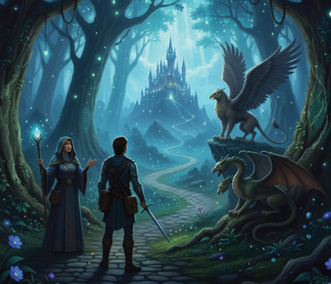

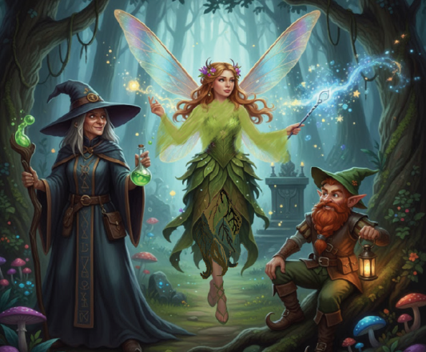
2
5
5
Contes et légendes
9
Consolidation

Slide 4







Support PPT
Cahier de l’élève
Fiche technique de préparation de la séance
Livret de l’élève

Slide 5
Repérage dans l’unité didactique (1/3)
SEMAINE 1
Séance 1
Vocabulaire : S’approprier et utiliser le vocabulaire du récit merveilleux.
Compréhension de l’oral : Identifier les actions dans un récit oral.
Séance 2
Actes de parole : Exprimer une émotion : la peur, la surprise…
Production de l’oral : Exprimer et partager une émotion.
Séance 3
Compréhension globale : Identifier la structure d’un récit.
Lecture Fluence : Lire en respectant la ponctuation expressive.
Séance 4
Compréhension détaillée : Identifier et ordonner les étapes du récit.

Slide 6
Repérage dans l’unité didactique (2/3)
SEMAINE 2
Séance 5
Vocabulaire : Utiliser le lexique des objets et êtres merveilleux.
Compréhension globale : Identifier la structure du récit (situation initiale, élément perturbateur, etc.)
Séance 6
Compréhension détaillée : Identifier et relier des informations dispersées dans un texte.
Lecture fluence : Lire des textes en adaptant l’intonation à l’émotion.
Séance 7
Outils de langue : Utiliser l’imparfait et le passé simple dans un récit merveilleux.
Préparation de la tâche : Comprendre la tâche et organiser la réponse.
Séance 8
Tâche finale : Utiliser correctement les connecteurs temporels et respecter la concordance des temps dans le récit.

Slide 7
Repérage dans l’unité didactique (3/3)
SEMAINE 3
Séance 9
Consolidation : Consolider les acquis de l’unité didactique : vocabulaire, structures, actes de parole, fluence, stratégies de lecture, ...
Séance 10
Consolidation : Consolider les acquis de l’unité didactique : vocabulaire, structures, actes de parole, fluence, stratégies de lecture, ...
« fin de l’unité 5, On passe à l’unité suivante »

Slide 8
Orientations didactiques pour cette séance
Tâches à réussir
Les stratégies enseignées pendant le modelage et pratiques pendant la séance sont :
Utiliser le lexique du récit merveilleux.
Exprimer une émotion : la peur, la surprise…
Notions clés
Personnages : héros / heroine, princesse, sorcière, fée, dragon, monste, fantôme
Lieux : forêt enchantée, château, grotte magique, montagne,
Objets et éléments magiques : baguette magique, sortilège, potion
Valeurs: courage, amour, trahison, vengeance, justice, bien contre le mal
Stratégies et outils didactiques
Les stratégies enseignées pendant le modelage et pratiquées pendant la séance sont :
Consolider les acquis de l’unité didactique :
-compréhension
-lecture fluence
Éléments de feedback
Pendant le feedback, attirer l’attention des élèves sur les erreurs fréquentes :
Confusion entre les étapes du récit
Confusion pour remettre les événements dans l’ordre pour raconter l’histoire correctement.

Slide 9

Donner un feedback de manière efficace aux élèves
Pourquoi c’est important ?
Bonnes pratiques
Pratiques à éviter
Le feedback ne doit pas être un jugement sur l’élève ni sur ses capacités
Le feedback est une opportunité d’apprentissage pour les élèves en exploitant des erreurs ou de bonnes réponses
Le feedback permet aux élèves d’être conscients des critères de réussite d’une tâche
Le feedback encourage les élèves à identifier les erreurs à ne pas reproduire, ou alors les bonnes pratiques à renforcer
Demander aux élèves de justifier leurs réponses et de verbaliser leur raisonnement
Donner des feedback aux élèves de manière instantanée à chaque fois que l’occasion se présente (ne pas laisser passer des erreurs)
Donner un feedback spécifique, détaillé et objectif aux élèves:
« Voici pourquoi c’est une bonne réponse »; « Voici ce que tu as bien fait … »
« Voici pourquoi c’est une réponse incomplète. Voici l’erreur »
Ne pas donner de feedback ou donner du feedback de manière occasionnelle seulement
Donner un feedback générique sans préciser pourquoi: « Bien »; « C’est faux » ; « Excellent »
Porter un jugement de valeur sur l’élève: « Tu es intelligent »; « Tu es paresseux »; …
S’adresser uniquement à l’élève concerné
Pour plus d’informations Veuillez consulter le lien Suivant : «Banque des pratiques pédagogiques efficaces »
Autres questions ? Veuillez Contacter l’inspecteur encadrant

Slide 10
5 min
Outils de langue
25 min
Préparation de la tâche
20 min

Slide 12

Voici une situation en classe. Que remarquez-vous ? Ce comportement est-il approprié ? Pourquoi ? Que faudrait-il améliorer ou changer ?
Demander à 3 élèves au hasard en justifiant leurs réponses
Que pensez-vous du comportement de cet élève?
Il n’a pas fait ses devoirs à la maison, et en arrivant en classe, il recopie les éléments de réponse pour donner l’impression au professeur qu’il a bien fait ses devoirs.

Slide 13



  Voici le bon comportement:
Demander aux élèves de réagir.

Slide 15

Bonjour! Prêts pour démarrer notre séance ? Allons-y!

Slide 16
5 min

Slide 17

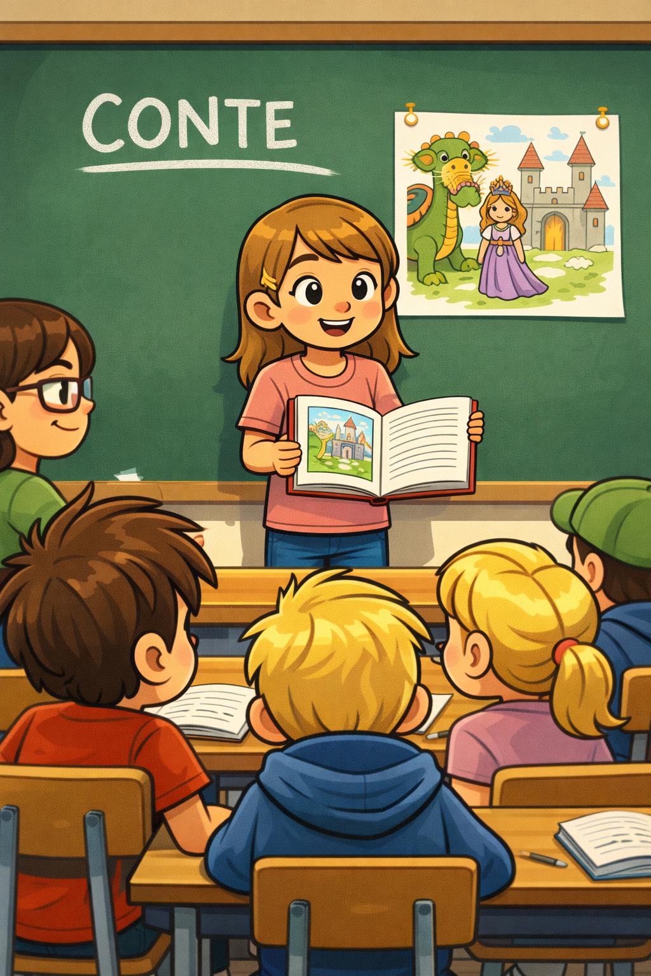
Nous allons lire quelques productions faites hors classe.
Contrôler le travail de quelques élèves au hasard. Demander de lire devant la classe.
vous présentez le conte que vous avez commencé.
On a demandé de:
- le compléter et l’enrichir en ajoutant des détails sur les personnages, des émotions et des éléments merveilleux.

Slide 19

Voici l’objectif de notre leçon.
Déclarer l’objectif de manière assertive, avec une voix claire et audible.
Outils de langue : Consolider les acquis de l’unité didactique : compréhension

Slide 20


Maintenant, on passe à la première partie de la séance consacrée aux Outils de langue .
Compréhension
20 min
Révision des contenus de l’unité didactique n°5

Slide 21
5 min

Slide 22
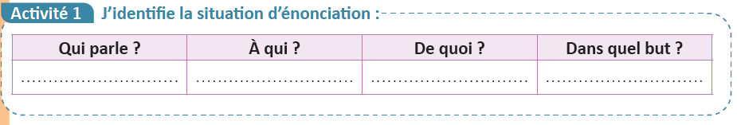
Complétez la situation d’énonciation à partir du texte p.93.
Demander aux élèves de travailler individuellement d’abord puis de comparer après leurs réponses.

Slide 23
Complétons ensemble la situation d’énonciation et vérifions nos réponses.
Demander aux élèves de travailler individuellement d’abord puis de comparer après leurs réponses.
Le narrateur : une voix extérieure au récit, qui raconte l’histoire de Lina
Il s’adresse directement au lecteur, c’est-à-dire à nous, ceux qui lisons le texte.
Le narrateur raconte l’histoire de Lina
Le but du narrateur est de raconter l’histoire de Lina et de montrer que la bonté est récompensée.

Slide 24

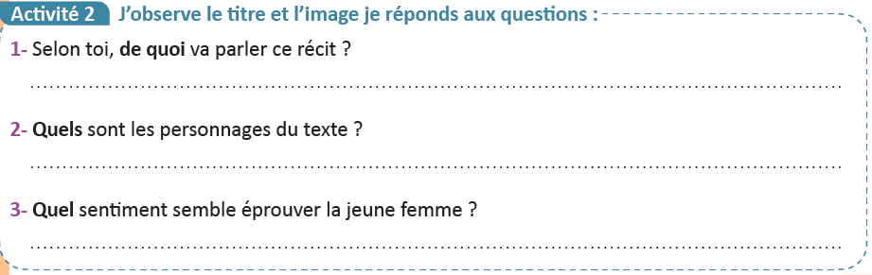
Observez le titre et l’image et répondez aux questions suivantes :
Pour chaque phrase, choisir un élève au hasard. Demander de justifier les réponses.

Slide 25
Voici les verbes conjugués au passé simple soulignés et ceux qui sont à l’imparfait, encadrés.
Apporter des précisions supplémentaires si nécessaire.
Ce récit va parler d’une fille qui découvre un miroir magique et apprend que la bonté et le courage sont récompensés.
Lina : la fille courageuse et gentille; Le miroir magique :, qui parle à Lina; Les habitants : les gens du village ; Le prince : celui qui remercie Lina et l’invite au palais
Lina est d’abord surprise. Ensuite elle a eu un peu peur, à la fin elle s’est sentie heureuse.

Slide 26
5 min

Slide 27
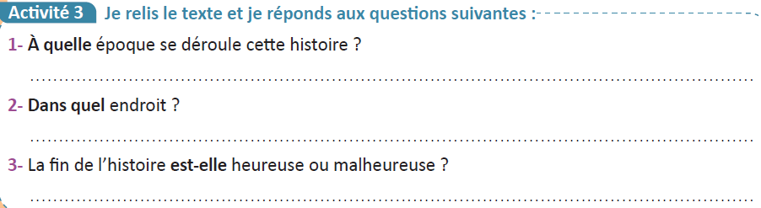
Lisez le texte et répondez aux questions suivantes.
Choisir un binôme au hasard. Cibler celles et ceux qui hésitent. Demander de justifier les réponses.

Slide 28
Voici le corrigé de l’activité. Vérifions nos réponses.
Apporter des précisions ou des exemples supplémentaires si nécessaire.
Cette histoire se déroule dans un temps ancien et imaginaire, ( Il était une fois ) .
L’histoire se déroule dans un endroit imaginaire : dans un village imaginaire, près d’une source et d’un palais.
La fin de l’histoire est heureuse.

Slide 29
5 min

Slide 30
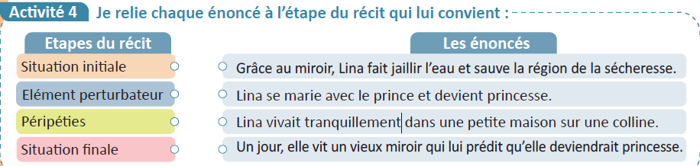
Reliez les étapes du récit aux énoncés appropriés. Travaillez seuls.
Choisir un binôme au hasard. Cibler celles et ceux qui hésitent. Demander de justifier les réponses.

Slide 31
Voici le corrigé de l’activité:
Apporter des explications supplémentaires si nécessaire.

Slide 32
Maintenant, on passe à la deuxième partie de la séance consacrée à la lecture fluence.
Lecture fluence
20 min

Slide 33
Voici l’objectif de la 2ème partie de cette séance.
Rappeler aux élèves que le travail de production de la lettre aura lieu dans la séance suivante.
  Lecture fluence: Lire en respectant la ponctuation expressive.

Slide 34
5 min

Slide 35
Lisez les groupes de mots avec l’intonation appropriée.
Désigner les élèves qui vont lire les groupes de mots avec une intonation.
Il était une fois, dans un pays lointain. | Chaque matin, elle allait à la source.
Sur la colline, il y avait un château. | Moi ? Une princesse ? Ce n’est pas possible…
Veux-tu connaître ton avenir ? | Quelle fin heureuse!
Sans eau, leurs récoltes allaient disparaître. | Bouleversée, elle murmura

Slide 37
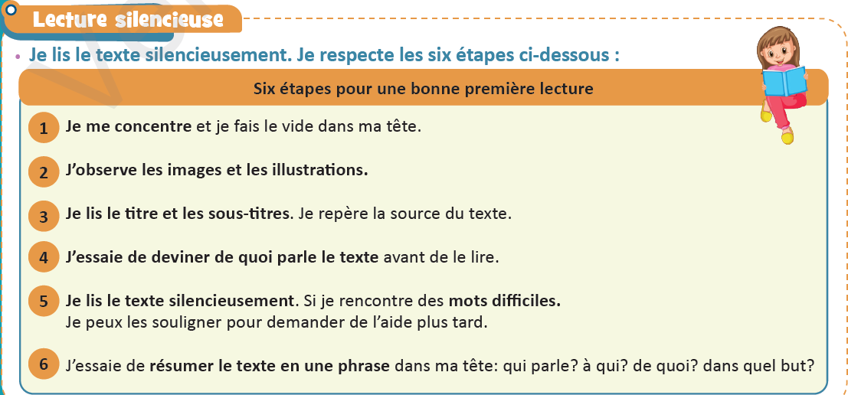
Lisez silencieusement le texte suivant, tout en respectant les 6 étapes de la lecture silencieuse.

Slide 38
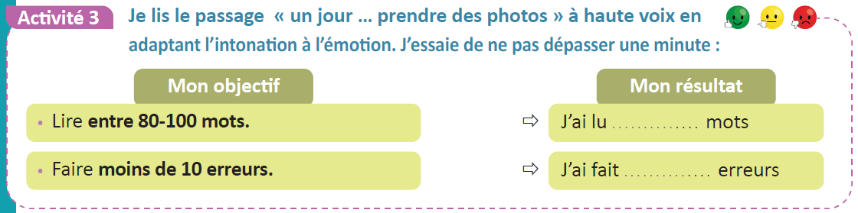
Lisez le texte suivant en adoptant une intonation expressive et appropriée à la ponctuation. P. 93
Il était une fois une jeune fille nommée Lina. Elle vivait dans une petite maison perchée sur une colline. Chaque matin, elle descendait à la source pour remplir sa cruche, tout en chantant joyeusement.
Un jour, alors qu’elle puisait de l’eau, elle aperçut un vieux miroir posé sur une pierre plate. Elle souffla sur la poussière qui le recouvrait et, aussitôt, une voix mystérieuse s’éleva :
— Lina… veux-tu connaître ton avenir ?
Terrifiée, la jeune fille recula. Puis, elle s’approcha du miroir et, en y regardant attentivement, elle aperçut un splendide palais…
et une couronne posée sur sa propre tête. Bouleversée, elle murmura :
— Moi ? Une princesse ? Ce n’est pas possible…
Le miroir répondit d’une voix calme et profonde :
— Tout deviendra possible… si ton cœur reste pur et généreux.

Slide 39
5 min

Slide 40
Qui peut me rappeler ce que nous avons appris aujourd’hui ?
Désigner quelques élèves.
1. Aujourd’hui, nous avons appris :
2. Nous avons également appris :

Slide 41

C’est la fin de la séance. Qui peut me rappeler ce que nous avons appris aujourd’hui ?
Désigner quelques élèves.
1. Aujourd’hui, nous avons révisé :
relever des informations dans le texte pour:
a)-identifier les éléments de la situation d’énonciation:
Qui parle? À qui? De quoi? Pourquoi..
b)- reconnaitre les étapes et la structure du conte:
La situation initiale, l’élément modificateur, les péripéties, le dénouement, la situation finale.
2. Nous avons aussi révisé :
Lire en adoptant une intonation appropriée à la ponctuation,

Slide 42

N’oubliez pas de faire cette activité à la maison.
Cet exercice fera l’objet d’une correction collective au début de la prochaine séance.
Lisez expressivement la suite du texte du : « Un printemps……. Jusqu’à…..toujours son chemin. »

